Slide 1

Exercices 8 : Les tableaux
Objectif :
Mettre en place du contenu avec un tableau
Exercice :
Mettre en forme les données de la slide suivante
Utiliser un tableau

Slide 2
Partie 1 : Mise en forme des données
Données du tableau :
Alice Martin, 88, 92, 81, 2,
Bob Dupont, 75, 85, 78, 3,
Clara Legrand, 95, 90, 92, 4,
David Petit, 60, 72, 65,

Slide 3
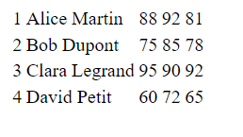
Rendu

Slide 4
Partie 2 : les entêtes
Rajouter une ligne d’entête pour que le tableau soit plus lisible
Dans l’ordre des colonnes
ID,
Nom,
Mathématiques,
Sciences
Littérature
Utilisez les balises nécessaires pour que le tableau soit correctement construit

Slide 5
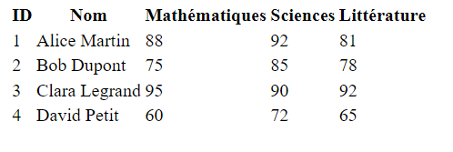
Rendu :

Slide 6
Solution :
Préférez une mise en forme avec les balises suivantes pour mettre en forme :
thead : pour la ligne d’entête
tbody : élément corps du tableau
Pourquoi ?
Sémantique
Accessibilité

Slide 7
Partie 3 : fusionner des cellules
Rajouter une ligne à la fin de votre tableau
Cette ligne doit
Prendre toute la largeur (fusionner toutes les cellules)
Ajouter le texte suivant : «Remarque Finale : Tous les étudiants ont montré une amélioration notable cette année. »

Slide 8
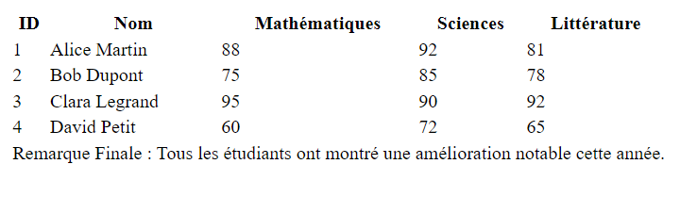
Réponse et rendu
Utiliser l’attribut colspan

